Slide 1

Sport Data Solution
POC Avantages Sportifs

Slide 2

1
CONTEXTE ET OBJECTIFS
L’entreprise :
Sport Data Solution est une startup de monitoring sportif, Elle souhaite récompenser ses 161 salariés sportifs via deux avantages.
La mission :
Récompenser les salariés sportifs avec des avantages concrets :
Prime sportive (Trajet domicile–bureau sportif) : 5 % du salaire brut.
Journées bien-être (≥ 15 activités physiques / an) : 5 jours / an.
Objectifs du POC
Tester la faisabilité technique de la solution.
Déterminer les données à collecter.
Calculer l'impact financier pour l'entreprise.
Notes:
Prime sportive (5 % salaire brut) : venir au bureau à pied/vélo/trottinette ET habiter à moins de 15 km (marche/running) ou 25 km (vélo/trottinette). Distance calculée par Google Maps.
5 jours bien-être : avoir fait au moins 15 activités Strava dans l'année, peu importe le sport.
Les salariés inactifs (démissions, etc.) sont exclus des deux calculs.

Slide 3
2
DONNÉES SOURCES
3 sources de données pour le POC :
Données RH
Données sportives
Strava (simulé)
Données+RH.xlsx
161 salariés — 11 colonnes
• ID salarié
• Nom, Prénom, DDN
• BU (département)
• Date d'embauche
• Salaire brut
• Type de contrat, CP
• Adresse domicile
• Moyen de déplacement
⚠ Données personnelles → RGPD
Données+Sportive.xlsx
161 lignes — 2 colonnes
• ID salarié
• Pratique d'un sport
Nettoyage appliqué :
• Typo « Runing » → Running
• 15 sports distincts
generate_strava.py
2 256 activités — 12 mois
• 95 salariés sportifs
• 15 types de sports
• 5-40 activités / salarié
• Seed reproductible (42)
Colonnes :
• id_salarie, date_debut
• type_sport, distance_m
• duree_s, commentaire

Slide 4
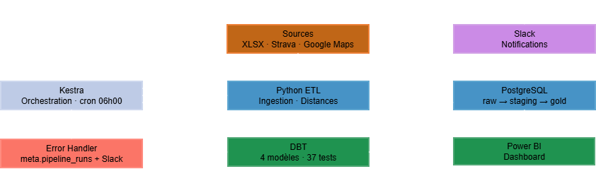
3
ARCHITECTURE TECHNIQUE
Vue d’ensemble du stack :
Composant | Outil
Base de données | PostgreSQL 16 (Docker)
ETL / Ingestion | Python 3.12 (pandas, psycopg2)
Transformations SQL | dbt-postgres 1.10
Orchestration | Kestra (UI web, cron, logs)
Distances | Google Maps API + haversine
Tests | pytest (51) + dbt tests (37)
Notifications | Slack Webhooks HTTP
Visualisation | Power BI (DirectQuery)
Notes:
🟠 Orange > Sources > Données d'entrée (XLSX, API)
🔵 Bleu foncé > ETL, PostgreSQL > Traitement et stockage
🔵 Bleu > Kestra > Orchestration (le "chef d'orchestre")
🟢 Vert > dbt, Power BI > Valorisation des données (transformations + restitution)
🟣 Violet > Slack > Communication / notifications
🔴 Rouge > Error Handler > Gestion des erreurs

Slide 5
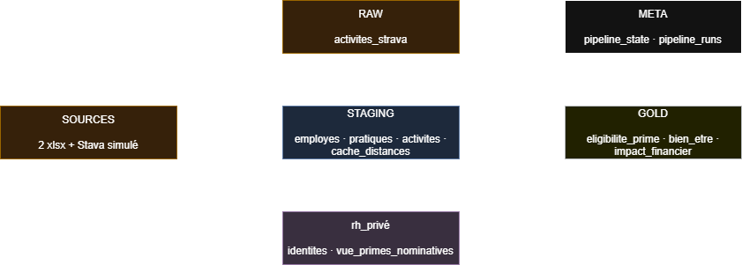
4
INFRASTRUCTURE DES DONNÉES
Architecture de données Médaillon :
Notes:
10 tables + 1 vue — Architecture Medallion adaptée au RGPD
• XLSX = couche raw logique (sur disque, jamais copiés en base) — seules les données Strava passent par raw en base
• staging = 1er niveau DB : anonymisé, nettoyé, incrémental (UPSERT + soft-delete)
• gold = métriques métier calculées par dbt (éligibilités, impact financier)
Architecture de données en 3 couches progressives, inspirée des médailles olympiques :
Bronze (raw) : données brutes, ingérées telles quelles depuis les sources
Silver (staging) : données nettoyées, dédupliquées, anonymisées, conformes
Gold : données agrégées et enrichies, prêtes à être consommées par les outils métier (dashboards, rapports)
Chaque couche améliore la qualité et la fiabilité des données par rapport à la précédente.

Slide 6
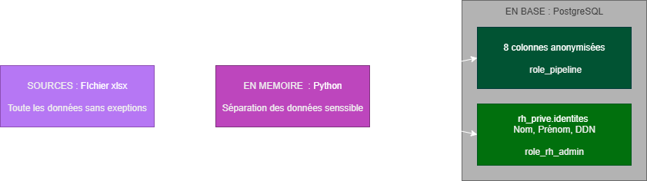
5
PRIVACY BY DESIGN - RGPD
Principe :
Ne stocker que le strict nécessaire, et séparer les données personnelles dès l'ingestion pour que seuls les profils autorisés y accèdent.
Principe du moindre privilège :
Rôle PostgreSQL | Accès | Usage | rh_prive
role_pipeline | raw + staging + gold (R/W) | Pipeline ETL | Non
role_analytics | gold (lecture seule) | Power BI | Non
role_rh_admin | hérite pipeline + rh_prive | Slack nominatif | Oui
Notes:
Principe : minimisation des données (Art. 5.1.c) + privacy by design (Art. 25)
Principe du moindre privilège : seul role_rh_admin accède aux données nominatives
• Power BI ne voit que gold.* → aucune donnée personnelle dans les dashboards publics
• Les notifications Slack utilisent rh_prive.identites via role_rh_admin
• Soft-delete (actif=FALSE) : suppression RGPD des identités des employés retirés du fichier

Slide 7
6
PIPELINE ELT
6 étapes Python :
init_db.py
→ Crée les schémas, tables et rôles PostgreSQL
load_rh.py
→ Ingère le XLSX RH, anonymise et sépare les identités RGPD
load_sport.py
→ Ingère le XLSX Sportif, nettoyé et typos corrigés
generate_strava.py
→ Simule 2 256 activités Strava (seed=42)
staging.py
→ Nettoie et valide les données raw → staging
gold.py
→ Calcule distances, éligibilités et impact financier
Notes:
Points clés du pipeline
• UPSERT + soft-delete (actif = FALSE) : idempotence, gestion des départs sans perte d'historique
• Hash SHA-256 des fichiers sources : détection intelligente des changements
• Watermark Strava (inserted_at) : traitement incrémental des nouvelles activités
• Cache distances en base (staging.cache_distances) : évite les appels API redondants

Slide 8

7
TRANSFORMATION DBT
Qu’es ce que DBT :
DBT (Data Build Tool) est un framework open-source qui permet d'écrire des transformations de données en SQL pur, organisées en modèles avec des dépendances (DAG). Chaque modèle est accompagné de tests automatiques (unicité, non-null, valeurs acceptées) et d'une documentation auto-générée. DBT exécute les transformations directement dans la base de données (approche ELT), sans déplacer les données.
Dans notre cas :
4 modèles SQL (staging + gold)
37 tests dbt
not_null sur toutes les clés et colonnes critiques
unique sur les clés primaires (id_salarie)
accepted_values sur type_sport (15 sports)
Documentation auto (Mise à jour auto à chaque exécution du flow)
Modèle | Schéma | Description | Filtres appliqués
stg_activites_strava | staging | Nettoyage raw → staging | distance>0, durée>0, date ≤395j, sport valide, actif=true
eligibilite_prime | gold | Prime 5 % salaire brut | employes × distances × seuils, actif=true
eligibilite_bien_etre | gold | 5 jours si ≥15 activités | COUNT activités par salarié actif
impact_financier | gold | Agrégation par département | FULL OUTER JOIN primes × bien-être
Notes:
La vraie question serait plutôt pourquoi pas tout en Python : parce que les transformations SQL dans dbt sont plus lisibles, testables et maintenables que des DataFrames pandas pour de la logique métier complexe (croisements de tables, aggrégations par département)
Tests intégrés — 37 tests SQL (not_null, unique, accepted_values) sans écrire de code de test supplémentaire
Documentation automatique — dbt docs generate produit le lineage graph et le catalog servis par nginx sur le port 4080
Idempotence garantie — un dbt run peut être relancé N fois sans effet de bord (contrairement aux INSERT/TRUNCATE manuels)
Séparation des responsabilités — Python gère l'ingestion et les appels API (Google Maps, Strava), dbt gère uniquement les transformations SQL pures (staging → gold), ce qui est la bonne séparation selon les bonnes pratiques ELT
Versioning — les modèles SQL sont dans Git, l'historique des changements est traçable
La vraie question serait plutôt pourquoi pas tout en Python : parce que les transformations SQL

Slide 9

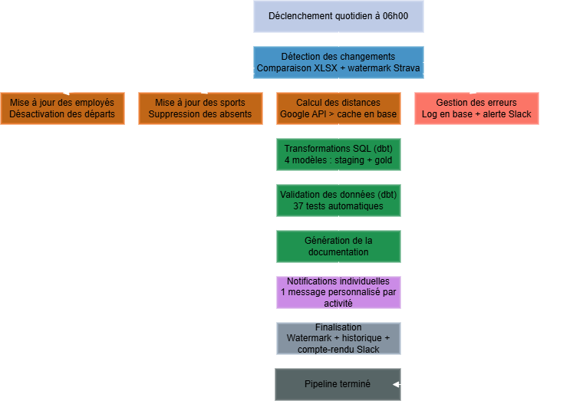
8
ORCHESTRATION KESTRA
Qu’es ce que Kestra :
C’est un orchestrateur open-source qui planifie, enchaîne et surveille l'exécution de tâches via une interface web, avec gestion des erreurs, logs et déclenchement par cron.
Dans notre cas :
Le flow Kestra s'exécute chaque jour à 06h00 :
Détection : Vérification des xlsx et watermark Strava
Ingestion conditionnelle : Si changement détecté :
Met à jour les employés et désactive ceux qui ont quitté l'entreprise
Met à jour les sports et supprime ceux des salariés absents
Calcule les distances via Google Maps et les stocke en cache
Transformations dbt (4 model puis tests et doc)
Notifications Slack (1 message personnalisé par nouvelle activité Strava)
Finalisation (Mise à jour du watermark + INSERT dans meta.pipeline_runs + compte-rendu Slack)
Error handler (En cas d'échec à n'importe quelle étape : log en base (status=failed) + notification Slack)
Notes:
🔵Bleu Déclencheur Cron 06h00
🔵Bleu foncé Détection check_changes.py
🟠Orange Ingestion reload_rh, reload_sport, recalculate_distances
🟢Vert Transformations dbt run, dbt test, dbt docs
🟣Violet Notifications Slack activités, Slack compte-rendu
⬛Gris Suivi watermark, pipeline_runs
🔴Rouge Erreur Error handler
Le flow Kestra sport_data/sport_data_pipeline s'exécute chaque jour à 06h00 :
Détection — check_changes.py compare les hash SHA-256 des XLSX et le watermark Strava pour savoir si quelque chose a changé
Ingestion conditionnelle — Si changement détecté :
reload_rh.py → UPSERT employes + soft-delete des départs
reload_sport.py → UPSERT pratiques + suppression des absents
recalculate_distances.py → Google Maps API → cache en base
Transformations dbt — dbt run (4 modèles) → dbt test (37 tests) → dbt docs generate
Notifications Slack — 1 message personnalisé par nouvelle activité Strava
Finalisation — Mise à jour du watermark + INSERT dans meta.pipeline_runs + compte-rendu Slack
Error handler — En cas d'échec à n'importe quelle étape : log en base (status=failed) + notification Slack

Slide 10
9
TESTS DE QUALITÉ
pytest - 51 tests :
DBT - 37 tests :
not_null
Toutes les colonnes critiques
unique
Clés primaires (id_salarie)
accepted_values
type_sport (15 valeurs)
Module | Tests | Couverture
test_distances.py | 10 | Haversine, seuils, éligibilité, adresse invalide
test_simulation.py | 9 | Distances, durées, dates, IDs, sports, volumes
test_staging.py | 12 | Doublons, salaires, dates, complétude, pratiques
test_gold.py | 9 | Primes 5 %, bien-être ≥15, impact financier
test_rh_prive.py | 9 | Identités RGPD, FK, Privacy by Design, droits
conftest.py | 2 | Connexion DB session-scoped + fixture identites
51 / 51 PASS
37 / 37 PASS
88 / 88 PASS
Tests pytest
Tests dbt
Tests totaux
Notes:
Haversine = formule qui calcule la distance à vol d'oiseau entre deux points GPS, en tenant compte de la courbure terrestre. Dans le projet, c'est le fallback si Google Maps échoue. Elle sous-estime la distance réelle (ligne droite vs route).

Slide 11
10
DASHBOARD : POWERBI
PowerBI :
Le dashboard Power BI se connecte directement à PostgreSQL en DirectQuery (port 5433, role_analytics), ce qui garantit des données toujours à jour sans import manuel ni fichier intermédiaire.
Le dashboard est organisé en deux pages, séparant les indicateurs "publics" des données RH sensibles.
P1 - KPIs "publics" (Vue d'ensemble des activités)
P2 - KPIs RH (Impact financier et éligibilités)
• Camembert sportifs / non-sportifs (59 % / 41 %)
• Top 10 sports déclarés (histogramme horizontal)
• Top 5 sportifs (classement par nb activités)
• Carte géographique des salariés
• Taux de participation (3 derniers mois)
• Histogramme type de mobilité
• Table distances + temps de trajet estimé
• Total jours bien-être gagnés
• Nb salariés éligibles bien-être
• Prime moyenne par salarié éligible
• Total primes sport
Point technique :
La page "publique" utilise role_analytics (schéma gold en lecture seule, données anonymes).
La page RH, qui affiche les noms des salariés, utilise role_rh_admin.
Conformément au principe RGPD de moindre privilège, seuls les profils RH habilités accèdent aux données nominatives.

Slide 12

11
CONCLUSION
Ce POC démontre qu'il est possible de construire un pipeline de données complet, de l'ingestion à la restitution, en respectant les contraintes RGPD dès la conception.
Ce qui a été livré :
Un pipeline automatisé de bout en bout : ingestion, transformation, orchestration, notification, visualisation
Une architecture Medallion avec séparation stricte des données personnelles (Privacy by Design)
Une couverture de tests exhaustive (88 tests : 51 pytest + 37 dbt) garantissant la fiabilité des résultats
Un dashboard Power BI en temps réel pour les décideurs
Ce que le POC a permis de valider :
La faisabilité technique du calcul des primes sportives et des journées bien-être
L'impact financier chiffré : 172 482,50 EUR de primes pour 68 salariés éligibles
La capacité à orchestrer l'ensemble avec Kestra de manière idempotente et traçable
En un mot : le POC est opérationnel et prêt à évoluer vers une connexion Strava réelle et un déploiement cloud.

Slide 13
The END
Des questions ?

